Slide 1
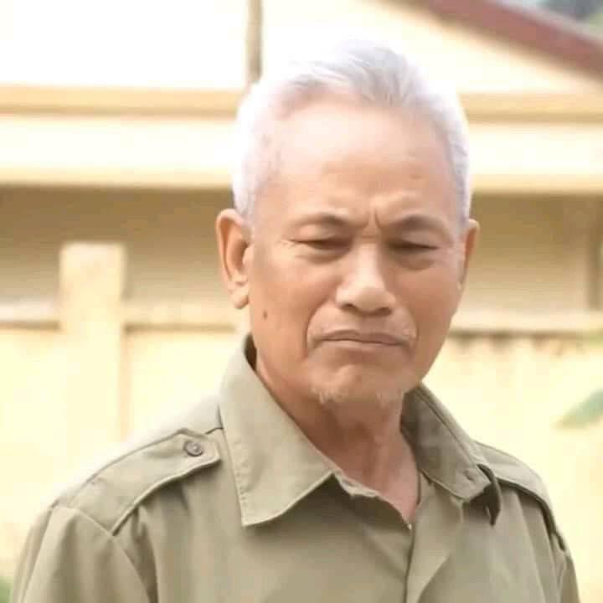



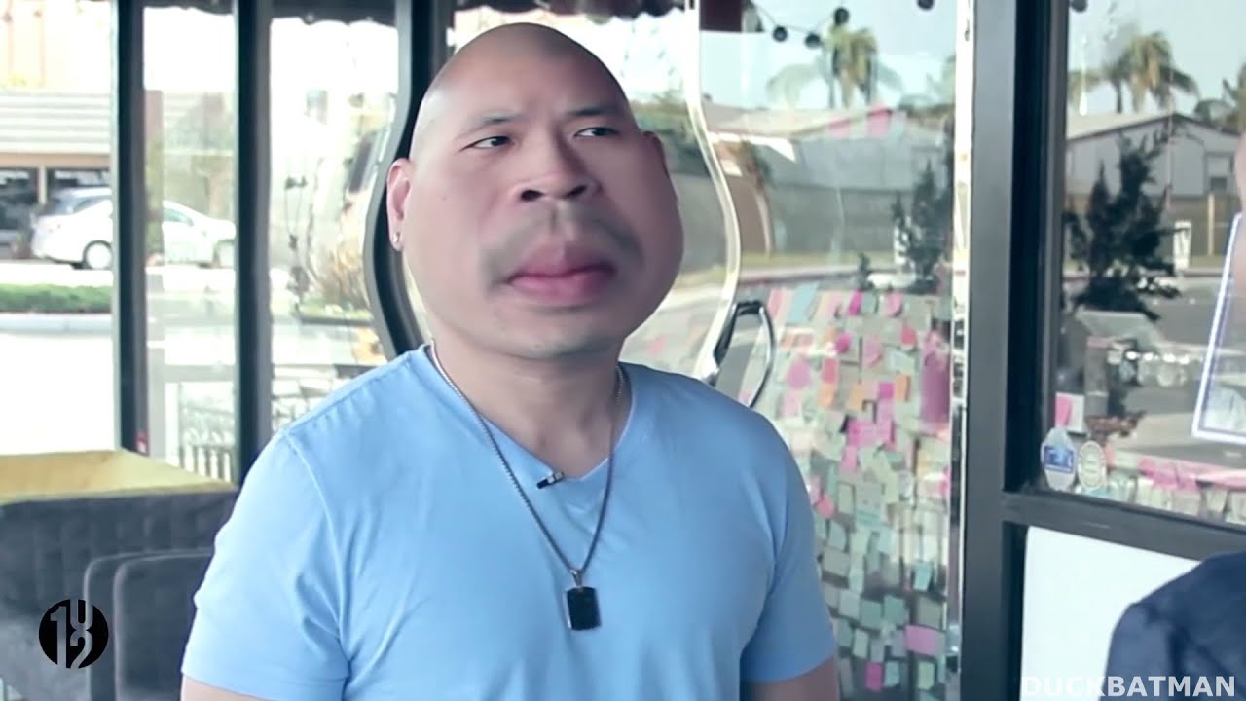
Nhóm 2
Món ăn truyền thống người Ê-đê
Tên
Tên
Tên
Tên

Slide 2
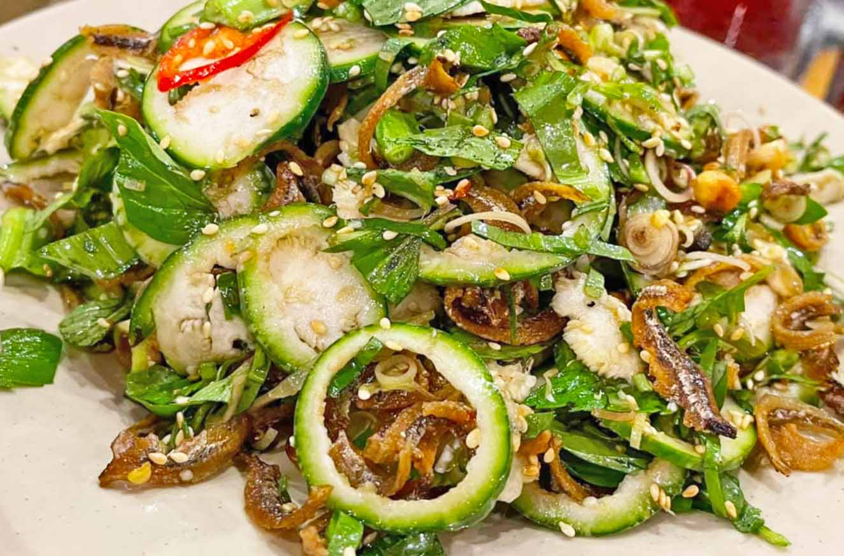
Thuyết trình ở đây
Thuyết trình ở đây
Thuyết trình ở đây
Món ăn truyền thống
Cà đắng giã cá hấp
Thuyết trình ở đây

Slide 3
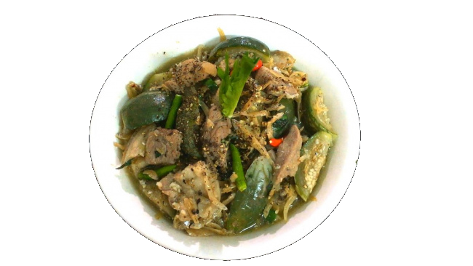
Thuyết trình ở đây
Ý nghĩa, hương vị
Cách chế biến
Nguyên liệu
Thuyết trình ở đây
Đối với người Ê đê, món cà đắng giã cùng cá hấp tuy dân dã nhưng vô cùng độc đáo. Đây là một trong những món ăn truyền thống trong bữa cơm hằng ngày của người Ê đê. Món ăn chế biến khá đơn giản nhưng đã trở thành đặc sản gây “thương nhớ”, đặc biệt là những người con Ê đê xa quê hương…

Slide 4
Thuyết trình ở đây
Nguyên liệu chế biến món ăn này khá quen thuộc trong đời sống người Ê đê, gồm có cà đắng, cá hấp, sả, ngò gai, ớt, củ nén ngắn, người Ê đê đã có món cà đắng giã cá hấp dân dã.
Thuyết trình ở đây
Thuyết trình ở đây
Thuyết trình ở đây
Cà đắng sau khi rửa sạch, ngắt bỏ cuống, đem nẹp trong thanh tre nướng trên than cho chín mềm, lớp vỏ ngoài đổi màu vàng hoặc nâu. Người Ê đê còn nướng sơ củ nén và ớt trước khi giã để tăng thêm mùi thơm cho món ăn này. Cá nục hấp được rửa qua nước cho sạch, đem nướng trên than hồng. Chỉ cần nướng vài phút, cá nục hấp đã tỏa ra mùi thơm phức, lớp da khô lại chín vàng cũng có nghĩa là món ăn sắp hoàn thành.
Thuyết trình ở đây
Cách chế biến:
Thuyết trình ở đây
Thuyết trình ở đây

Slide 5
Thuyết trình ở đây
Thuyết trình ở đây
Ẩm thực của người Êđê là sự hòa trộn tinh tế của thảo dược, gia vị và thực phẩm tươi sống với những cách nấu nướng đặc biệt. Mỗi món ăn thường có sự phối trộn tinh tế giữa vị cay, chua và đắng. Vì thế, cây cà đắng có vị trí đặc biệt trong văn hóa ẩm thực của người Êđê.
cá khThưởng thức các món ăn chế biến từ cà đắng của người Ê đê, bạn sẽ cảm nhận được hương vị đặc biệt của núi rừng Tây Nguyên. Lúc đầu sẽ cảm nhận được vị đắng của cà, cay của ớt rồi cuối cùng là vị ngọt của ô.
Cà đắng giã cá hấp là một món ăn khô, có hương vị truyền thống, đặc trưng của người Ê đê với vị đắng, cay, mặn, bùi... Người Ê đê rất thích dùng món ăn này với cơm nóng. Lúc sáng sớm hay buổi chiều tối gió lạnh nơi vùng cao, còn gì bằng một bát cơm nóng hổi ăn cùng với món ăn đủ hương vị của người Ê đê
Thuyết trình ở đây
Thuyết trình ở đây
Thuyết trình ở đây

Slide 6
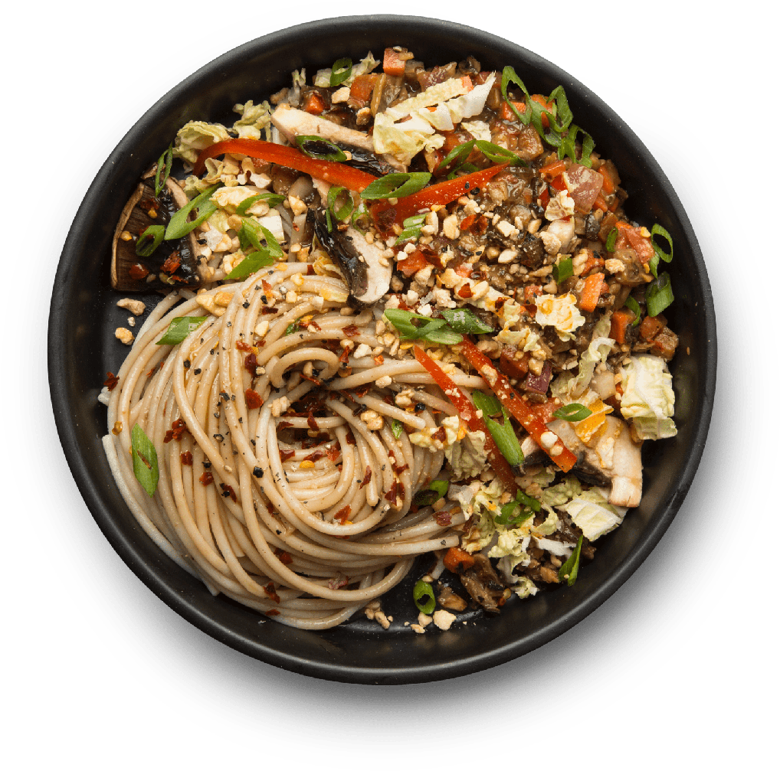
KẾT LUẬN
Ghi chú kết luận ở đây
Thanks For Whatching!
Group Name

